Slide 1
Ιόντα-Αριθμός οξείδωσης-Ονοματολογία
Identifying Ions - YouTube

Slide 2
Στο τέλος αυτής της ενότητας οι μαθητές θα πρέπει:
να γράφουν τους τύπους και τα ονόματα ορισμένων μονοατομικών και πολυατομικών ιόντων. • να αναγνωρίζουν την κατηγορία στην οποία ανήκουν διάφορες ανόργανες ενώσεις και τον μηχανισμό γραφής των ενώσεων αυτών. • να ονομάζουν κατά IUPAC διάφορες ανόργανες χημικές ενώσεις εφόσον δίνεται ο χημικός τύπος τους καθώς και αντίστροφα.
Matter and Energy - Chemical Formulas | Texas Gateway

Slide 3
Οι μαθητές
αναφέρουν τους τύπους, τα ονόματα, καθώς και το φορτίο ορισμένων μονοατομικών (F - , Cl- , Br- , I - , S 2- , Ο 2- Ν 3- , H + , Νa + , Κ + , Mg2+ , Ca2+ , Al3+ , Ag+ , Zn2+ , Fe2+ , Fe3+ , Cu+ και Cu2+) | και πολυατομικών ιόντων (NO3 - , CO3 2- , SO4 2- , PO4 3- , OH- , NH4+ , CN- , ΗCΟ3- ).

Slide 4
4.2. Ο Αριθμός Οξείδωσης
Οι μαθητές:
διατυπώνουν τον ορισμό του αριθμού οξείδωσης (Α.Ο.).
εφαρμόζουν τους κανόνες υπολογισμού του Α.Ο. ενός ατόμου σε μια χημική ουσία.
.

Slide 5
Δραστηριότητα:
Οι μαθητές/-τριες εργάζονται σε ομάδες με τη βοήθεια σχετικών φύλλων εργασίας στην εφαρμογή των κανόνων υπολογισμού του αριθμού οξείδωσης σε διάφορες περιπτώσεις ατόμων σε απλές χημικές ενώσεις και πολυατομικά ιόντα. Ακολούθως, οι ομάδες παρουσιάζουν τις απαντήσεις τους στην ολομέλεια
Αυτοαξιολόγηση των μαθητών/-τριών ως προς την εμπέδωση των κανόνων εύρεσης του Αριθμού Οξείδωσης με βάση κατάλληλη διαδραστική εφαρμογή. . Φωτόδεντρο - Προβολή αντικειμένου (photodentro.edu.gr)

Slide 6
Γραφή και ταξινόμηση χημικών ενώσεων
Οι μαθητές:
γράφουν τους χημικούς τύπους διαφόρων ανόργανων ενώσεων, εφόσον είναι γνωστός είτε ο Α.Ο. είτε το φορτίο του θετικού και αρνητικού τμήματός τους.
αναγνωρίζουν την κατηγορία στην οποία ανήκουν διάφορες ανόργανες ενώσεις, οξέα και βάσεις (κατά Arrhenius), άλατα και οξείδια, εφόσον δίνεται ο χημικός τύπος τους http://photodentro.edu.gr/lor/r/8521/2608

Slide 7
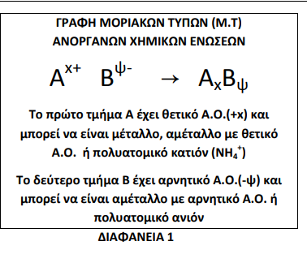
Διαφάνεια 1

Slide 8
Δραστηριότητα
Καταιγισμός ιδεών: Οι μαθητές/-τριες αναφέρουν ενώσεις που ανήκουν στα οξέα, τις βάσεις, τα άλατα και τα οξείδια, τις οποίες γνωρίζουν από την καθημερινή ζωή ή από τα μαθήματα της Χημείας στο Γυμνάσιο. Ακολούθως, με τη βοήθεια του/της εκπαιδευτικού, τα εντάσσουν στις αντίστοιχες κατηγορίες

Slide 9
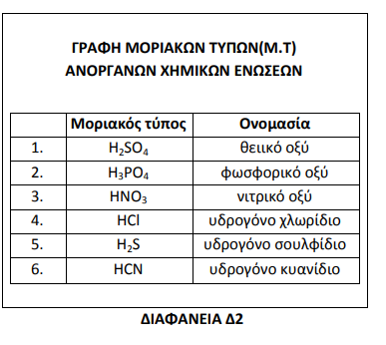
Διαφάνεια 2

Slide 10
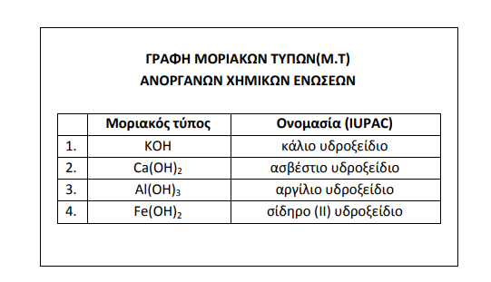
Διαφάνεια 3

Slide 11
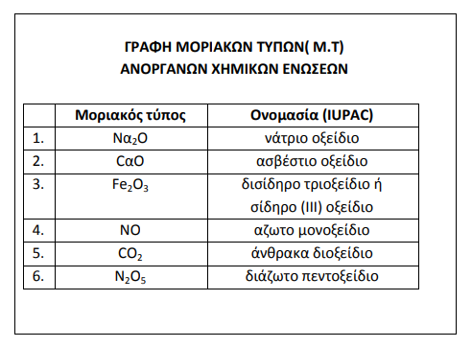
Διαφάνεια 4

Slide 12
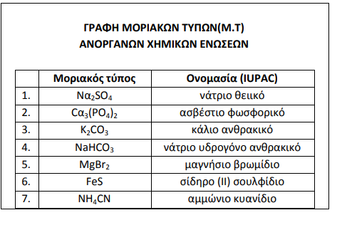
Διαφάνεια 5

Slide 13
Ονοματολογία
ονομάζουν κατά IUPAC διάφορες ενώσεις (οξέα, βάσεις, άλατα, οξείδια), εφόσον δίνεται ο χημικός τύπος τους και αντίστροφα

Slide 14
Δραστηριότητα:
Οι μαθητές/-τριες εργάζονται σε ομάδες για να συμπληρώσουν πίνακα που στην πάνω σειρά έχει κατιόντα και στην αριστερή στήλη ανιόντα ή αντίστροφα. Συνδυάζουν τα ανιόντα και τα κατιόντα, προκειμένου να γράψουν τους σωστούς χημικούς τύπους, να προσδιορίσουν τα ονόματά τους και να τα εντάξουν στην κατηγορία στην οποία ανήκουν (οξέα, βάσεις, άλατα και οξείδια

